Slide 1
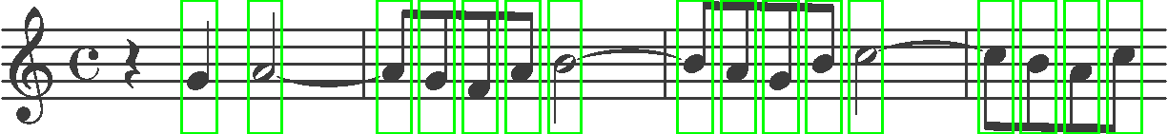
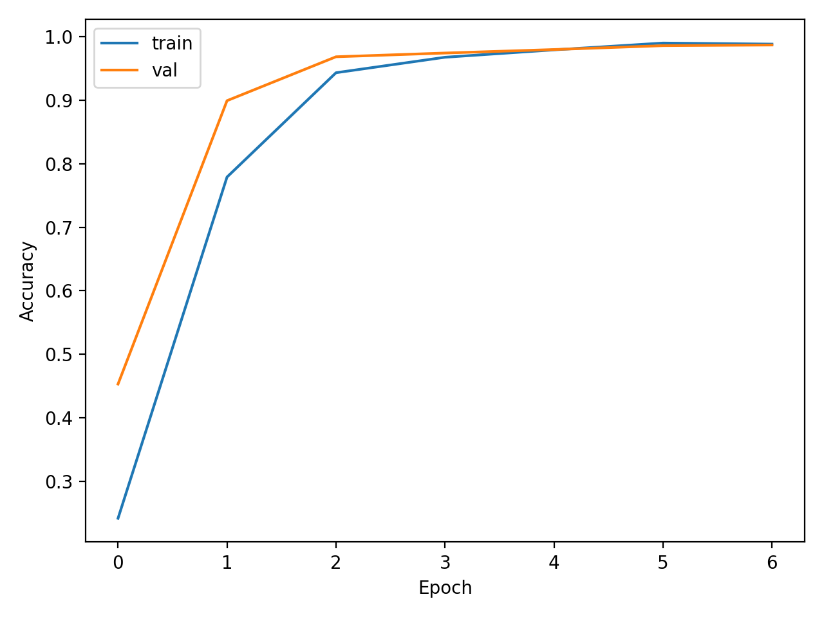
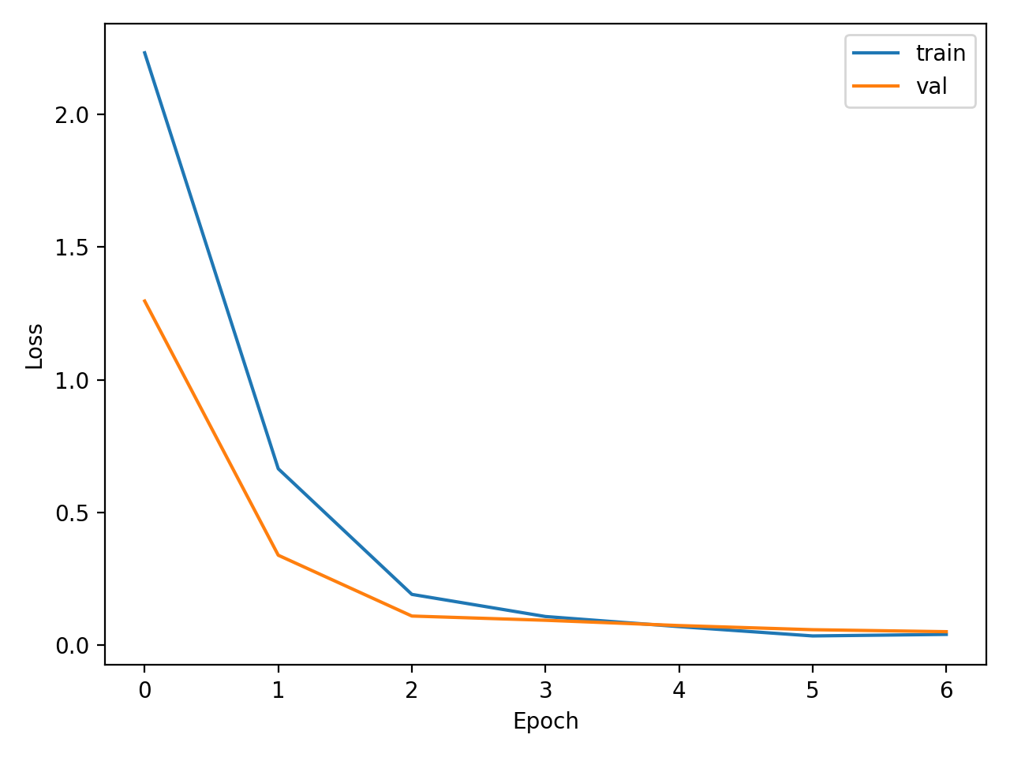

Non-End-to-End Optical Music Recognition
Projekat iz predmeta Soft kompjuting
Student: Petar Bratić RA 14/2022
Asistent: Dragan Vidaković
Uvod
Optical Music Recognition (OMR) ima za cilj uspešno pretvaranje slike notnog zapisa u digitalni format. Projekat je zasnovan na segmentaciji i klasifikaciji nota.
Skup podataka i priprema
Korišćen je PrIMuS skup podataka.
Proces pripreme podataka je obuhvatio:
ekstrakciju regiona nota,
filtriranje neusaglašenih primera,
balansiranje klasa i
formiranje odvojenih skupova za Pitch i Duration modele.
Formirani su zasebni train / validation / test skupovi za oba klasifikatora.
Evaluacija
Performanse celokupnog sistema evaluirane su metrikama:
Sequence Error Rate i
Character Error Rate.
Performanse pojedinačnih modela su evaluirane metrikom accuracy.
Problem i pristup
Implementiran je Non-End-to-End pristup koji se sastoji iz:
segmentacije pojedinačnih nota,
klasifikacije visine tona i
klasifikacije trajanja tona.
Arhitektura i treniranje modela
Razvijena su dva konvolutivna neuronska modela:
Pitch Recognition Model i
Duration Recognition Model.
Modeli su trenirani nezavisno na GPU-u.
Prostor za unapređenje
Trenutna implementacija podržava isključivo prepoznavanje nota. Moguća unapređenja sistema bi mogla uključiti:
prepoznavanje većeg broja simbola (♯, ♭, ♮, 𝄞, 𝄢, 𝄡, 𝄽, 𝄾, 𝄐, 𝄇, itd),
integraciju muzičkih pravila u post-procesiranju i
poboljšanje segmentacije.
Fakultet tehničkih nauka, Novi Sad
Februar 2026.

